Slide 1

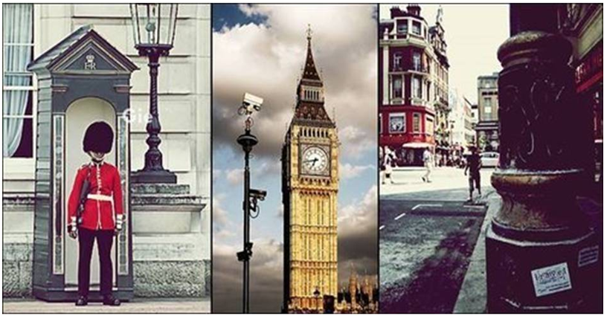
AEM WEEKEND SHARING
AEM周末分享
第99期

Slide 2
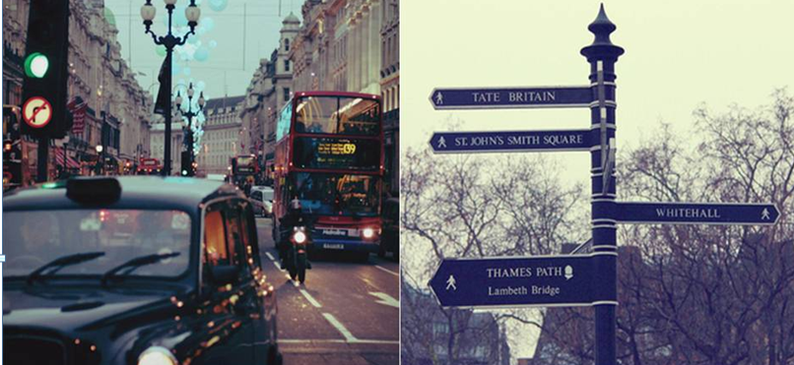
英国伦敦是世界上一个大城市，但也是世界上最拥挤的城市之一，尤其到了上下班的时间，车子只能排着队一点一点地向前挪动着。
AEM WEEKEND SHARING

Slide 3
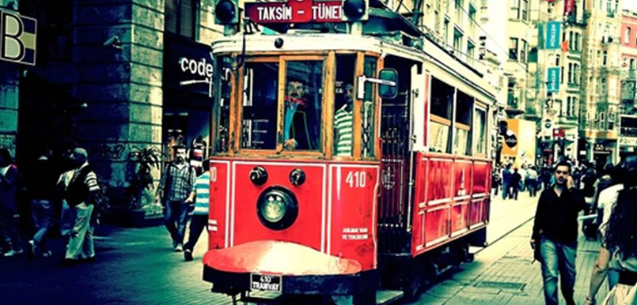
在车辆最多，拥挤程度最甚的街道上，行车速度每小时8.69英里，平均每行进1公里就等待2.3分钟。
AEM WEEKEND SHARING

Slide 4
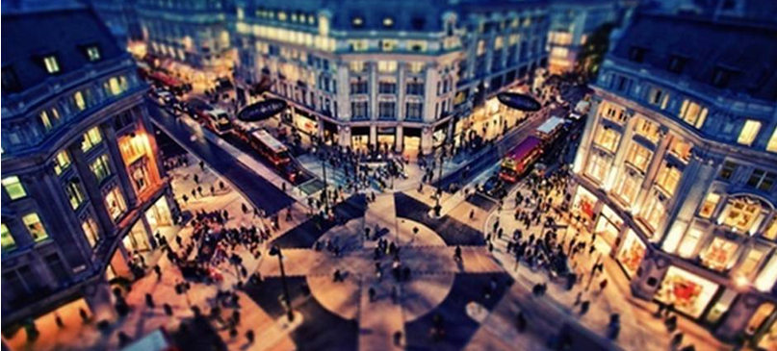
如此拥挤，很多时候是很近的一段距离，却要很长时间才能到达。面对着这种状况，政府发出了号召，要人们减少私车出行，乘公交车。可是状况虽然有了好转，但依然很拥挤。
AEM WEEKEND SHARING

Slide 5
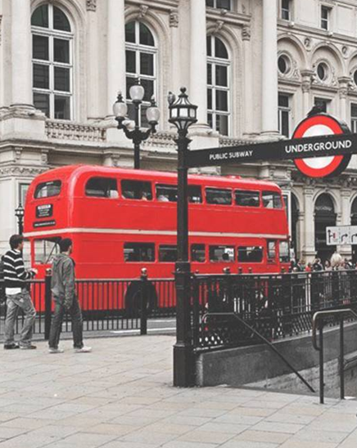
2003年，伦敦政府采纳了一个建议，对机动车收取拥堵费。
当天或者之前交的每辆8英镑，第二天交的为10英镑，两天之内不交拥堵费车主，将收到100英镑的罚单。
AEM WEEKEND SHARING

Slide 6
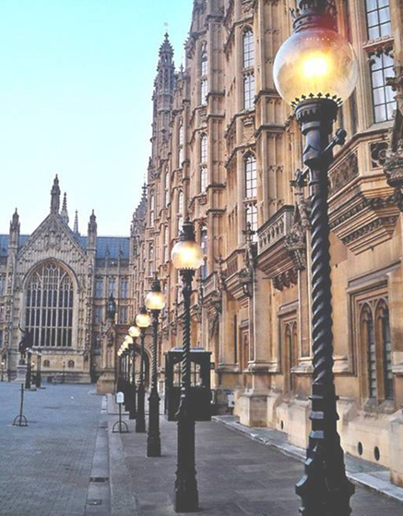
此法实施之初，拥堵状况得到了一定的改变。
可是随着时间推移，拥堵又出现反弹。
过了不多久，拥堵达到了最大化，行车速度只能在8英里以下，平均每行进1公里就等待2.7分钟。
AEM WEEKEND SHARING

Slide 7
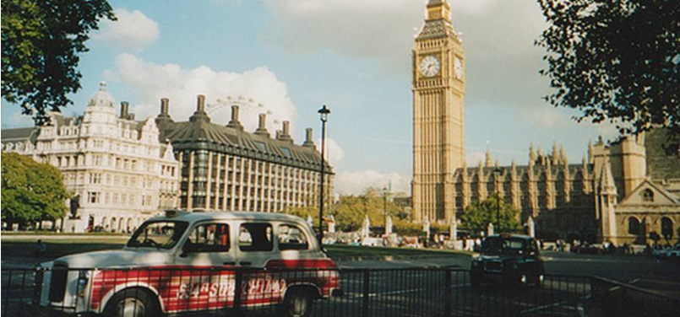
这是为什么呢？
原来在没有收取拥堵费时，许多私家车主看到伦敦这么拥堵和自己有关，都产生了负罪感，从而有意无意减少了在城市行驶的时间。
AEM WEEKEND SHARING

Slide 8
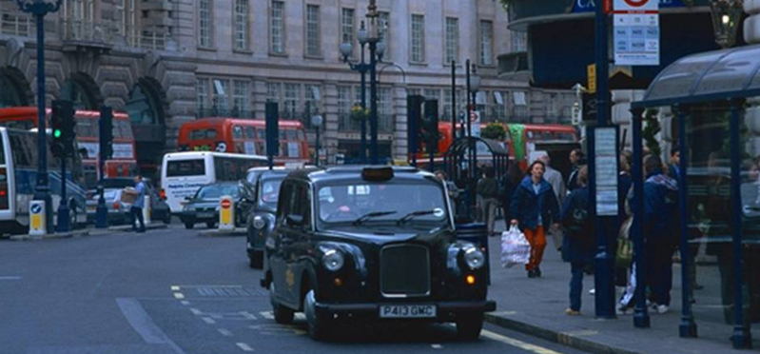
可是实行收取拥堵费后，许多人就认为自己为错误付出了代价，便没有了负罪感，自然也可驾车了。从而在伦敦市内车辆不见减少，只见增多，造成了前所未有的拥堵。
AEM WEEKEND SHARING

Slide 9
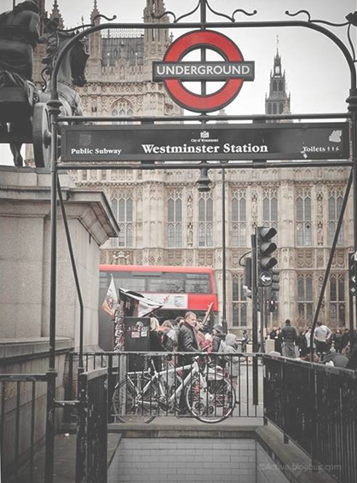
无独有偶，
美国有一家幼儿园，每天放学时，要求家长按时接送孩子回去。
可是无论老师怎么对家长说，每天都有少量的家长迟到。
这种情况下，幼儿园想出了一个办法，就是让迟到的家长每次交5美元。
AEM WEEKEND SHARING

Slide 10
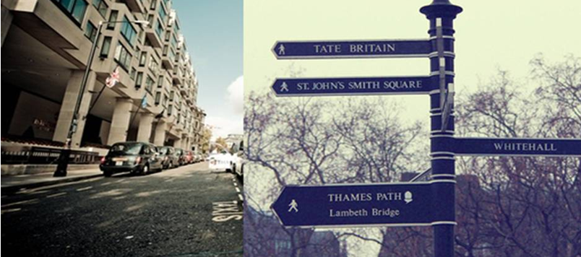
幼儿园本来想靠这个办法杜绝迟到的家长。
因为很多家长之所以迟到是为了多工作。
在经济利益的约束下，恐怕谁都不会愿意迟到。
短暂的时间就要交5美元，如此谁还敢掉以轻心。但事实却出乎幼儿园的意料。
AEM WEEKEND SHARING

Slide 11
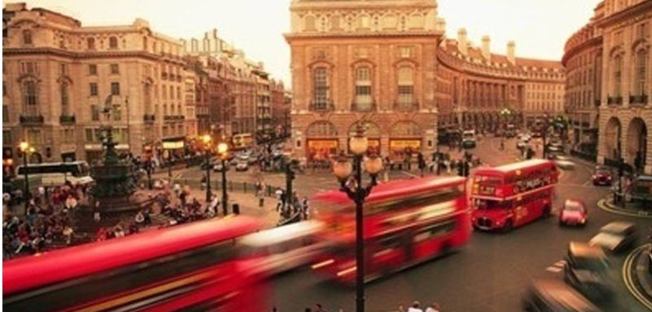
自从实行5美元的办法后，迟到的家长不是少了，而是多了。
这让幼儿园不得其解。后来，经过调查，终于知道了答案。
原来在不交5美元的时候，许多家长都为自己的迟到而心存愧疚；可是交了5美元后，这种内疚感减轻或没有了。
AEM WEEKEND SHARING

Slide 12
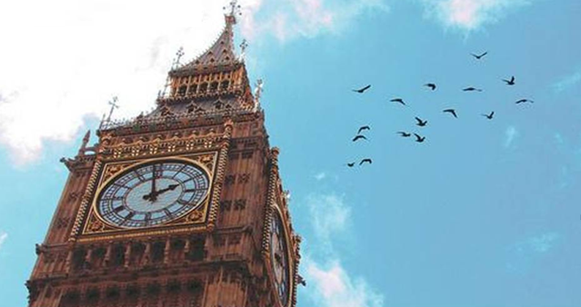
很多时候，面对别人犯下的错误，我们总想让对方付出代价。可这往往不是最好的方法。
AEM WEEKEND SHARING

Slide 13
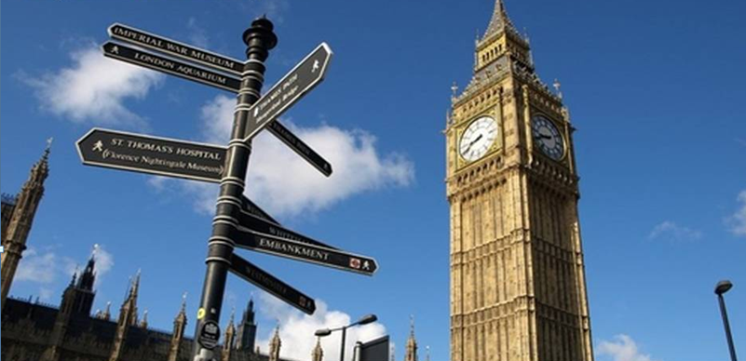
有时候，最好的方式就是宽容甚至放任他的错误，并让人心中的道德律起作用。只有这样，他的内疚感才不会消失，从而能长时间记住这个错误，永远不犯同样的错误。
AEM WEEKEND SHARING

Slide 14


周末愉快！
共创 共进 共赢 共享
AEM科技人力资源部
AEM WEEKEND SHARING

